Slide 1
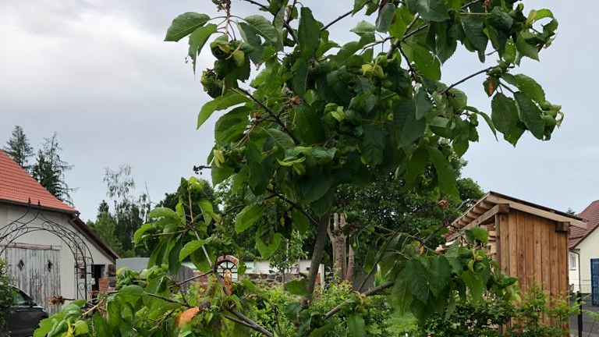
Von der Knospe bis zur Kirsche von
Fynn Jonas Weitzel

Slide 2
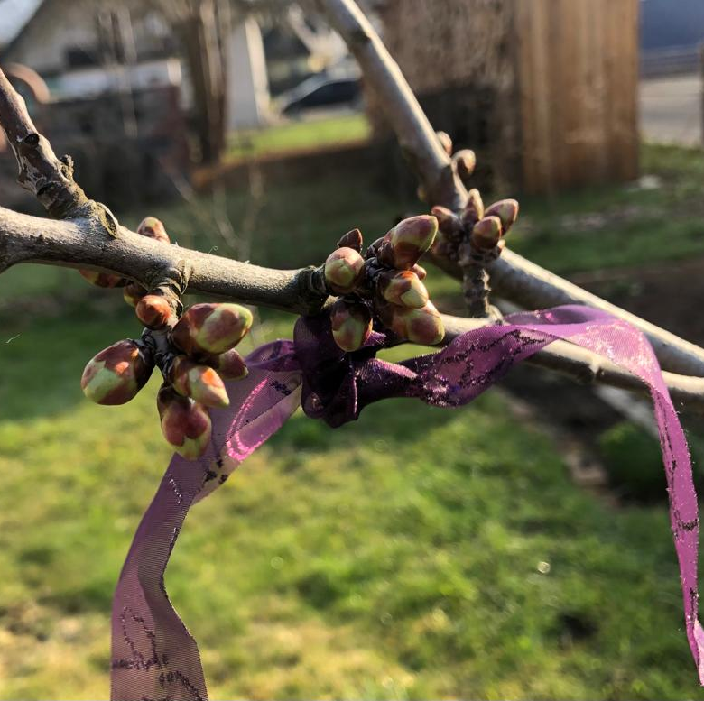
Die Blütenstandsknospen sind geschlossen und mit dunkelbraunen Knospenschuppen bedeckt. Die Knospen beginnen langsam größer zu werden.

Slide 3
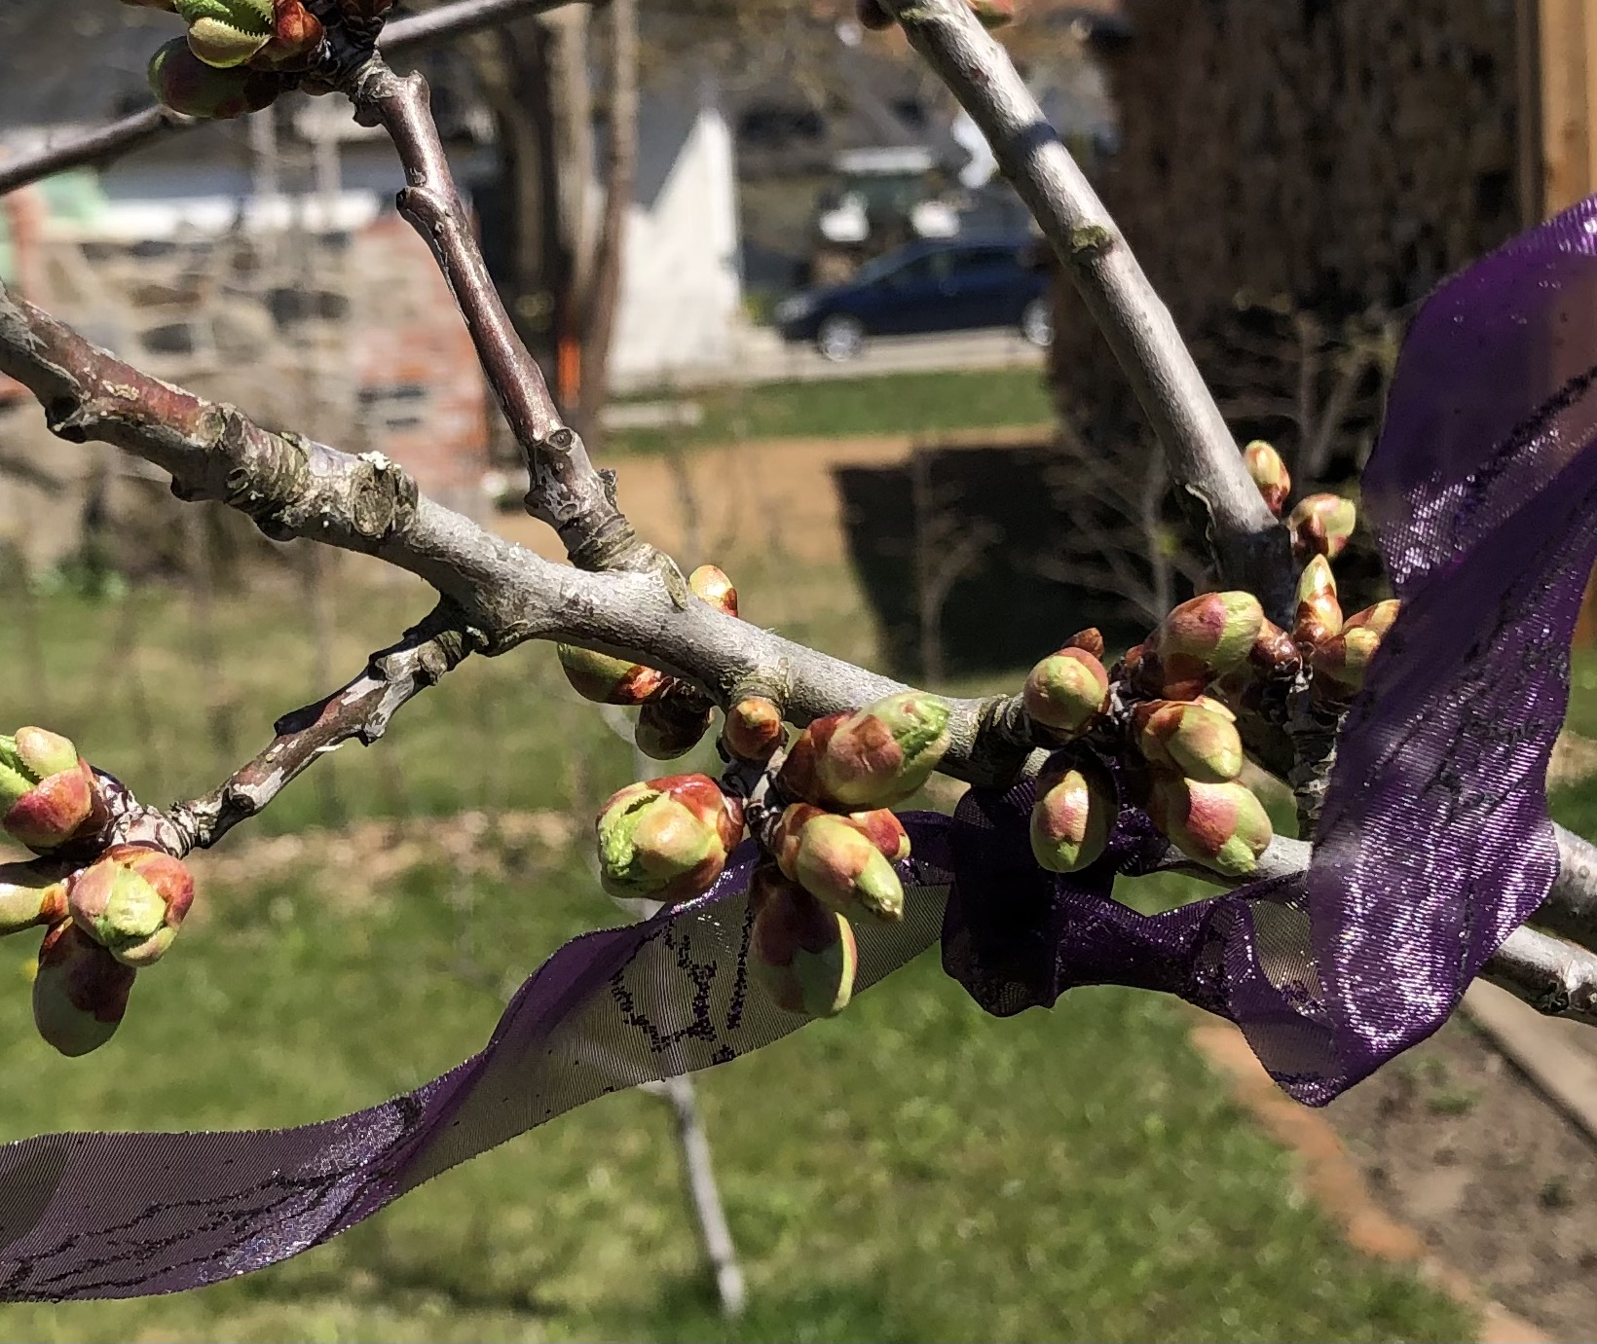
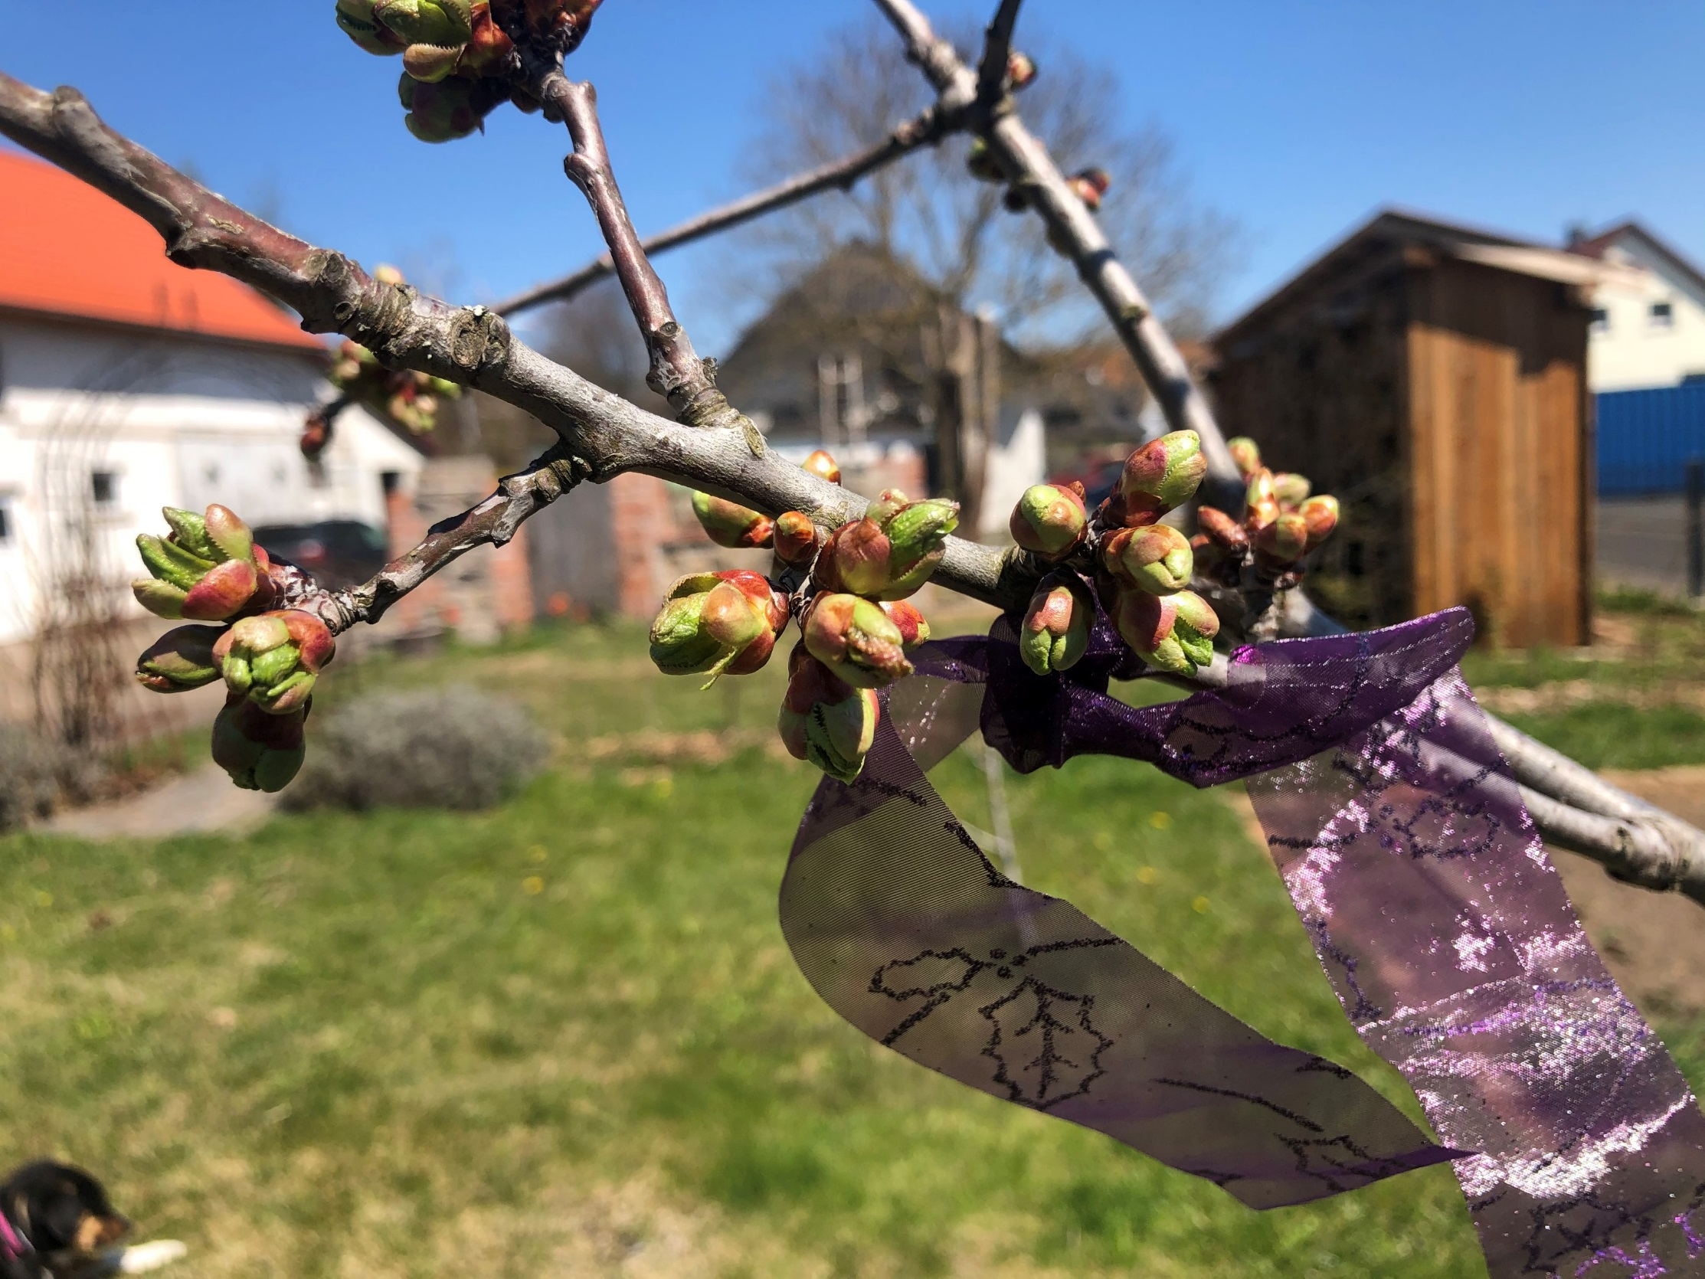
Langsam öffnen sich die Knospen täglich mehr. Die Knospenschuppen werden nach und nach abgeworfen und die hellgrünen Hüllblätter kommen zum Vorschein.

Slide 4
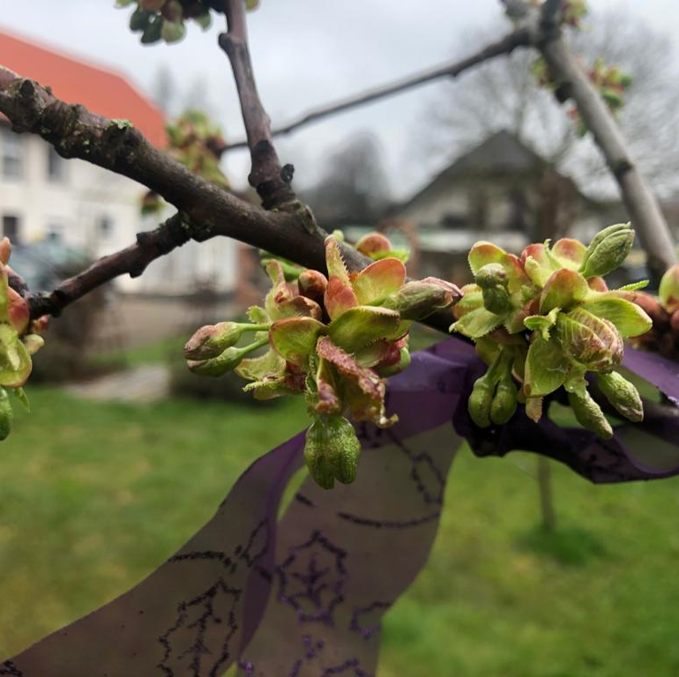
Erste Laubblätter entfalten sich und man kann die noch geschlossenen Einzelblüten gut erkennen.

Slide 5
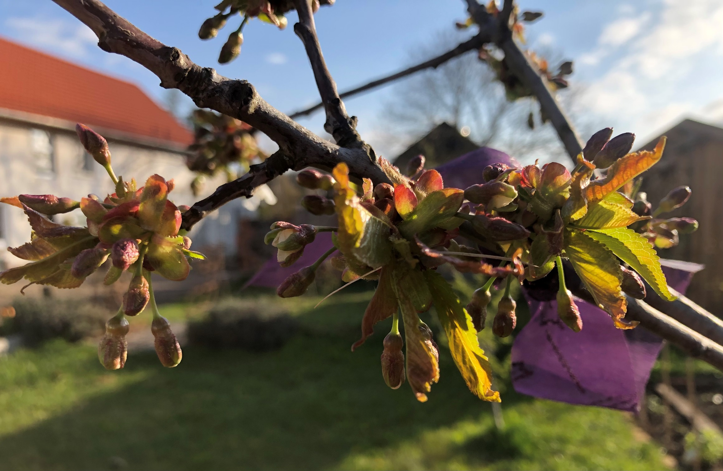
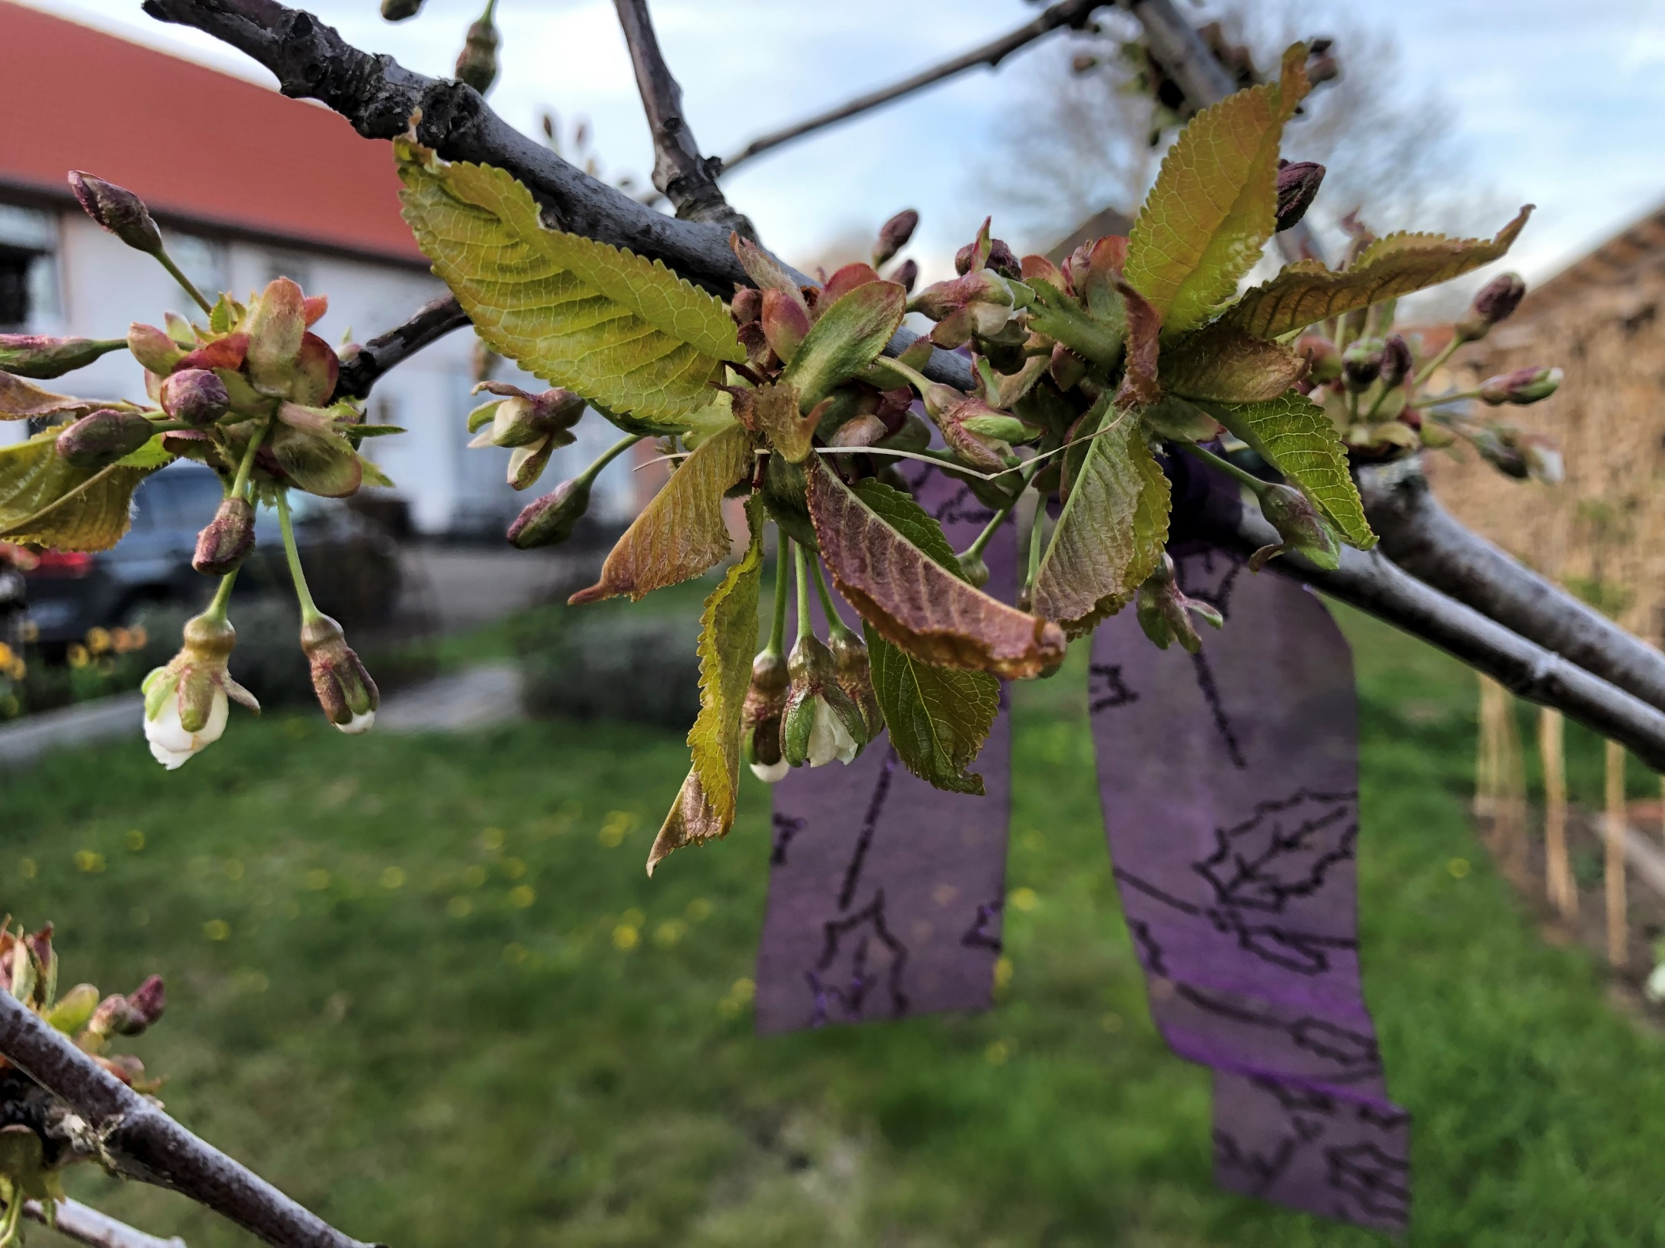
Die weißen Blüten öffnen sich. Die Blütenstiele sind verlängert und die Einzelblüten wachsen auseinander.

Slide 6
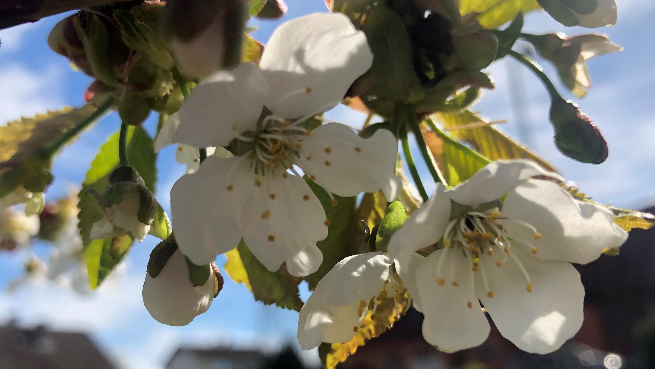
Die Blüten und die Kelchblätter am Boden sind endlich weit geöffnet. Die Staubblätter mit Staubfaden und Staubbeutel, in dem sich die Pollen befinden sind sehr gut zu entdecken. Der Kirschbaum ist durch seine weißen Blütenpracht schon von Weitem zu sehen.

Slide 7
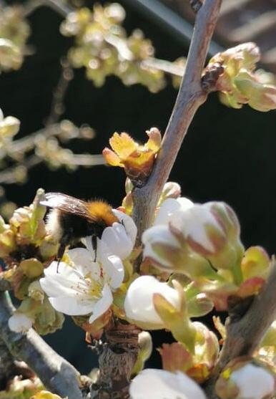
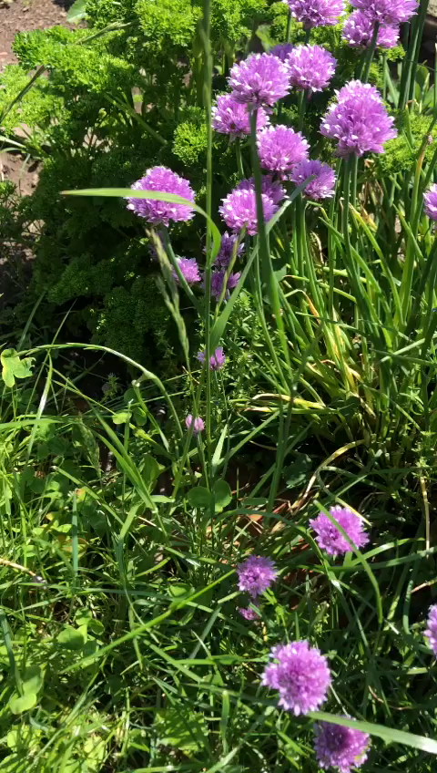
Jetzt ist es die Zeit der Bienen. Damit sich aus einer Blüte eine Frucht entwickelt, muss sie vorher bestäubt werden. Die Pollen müssen von der Einen zu Anderen Pflanzen transportiert werden. Das übernehmen hier die fleißigen Bienen. Sie fliegen von Blüte zur Blüte und tauchen tief in die Blüte ein um an de Nektar zu kommen. Die Pollen aus dem Staubbeutel bleiben im Haarkleid der Bienen hängen. Bei der nächsten Blüte streift die Biene die Pollenkörper an der klebrigen Narbe ab. Dieser Vorgang heißt Bestäubung. (Bitte das Video mit der Hummel anschauen)

Slide 8
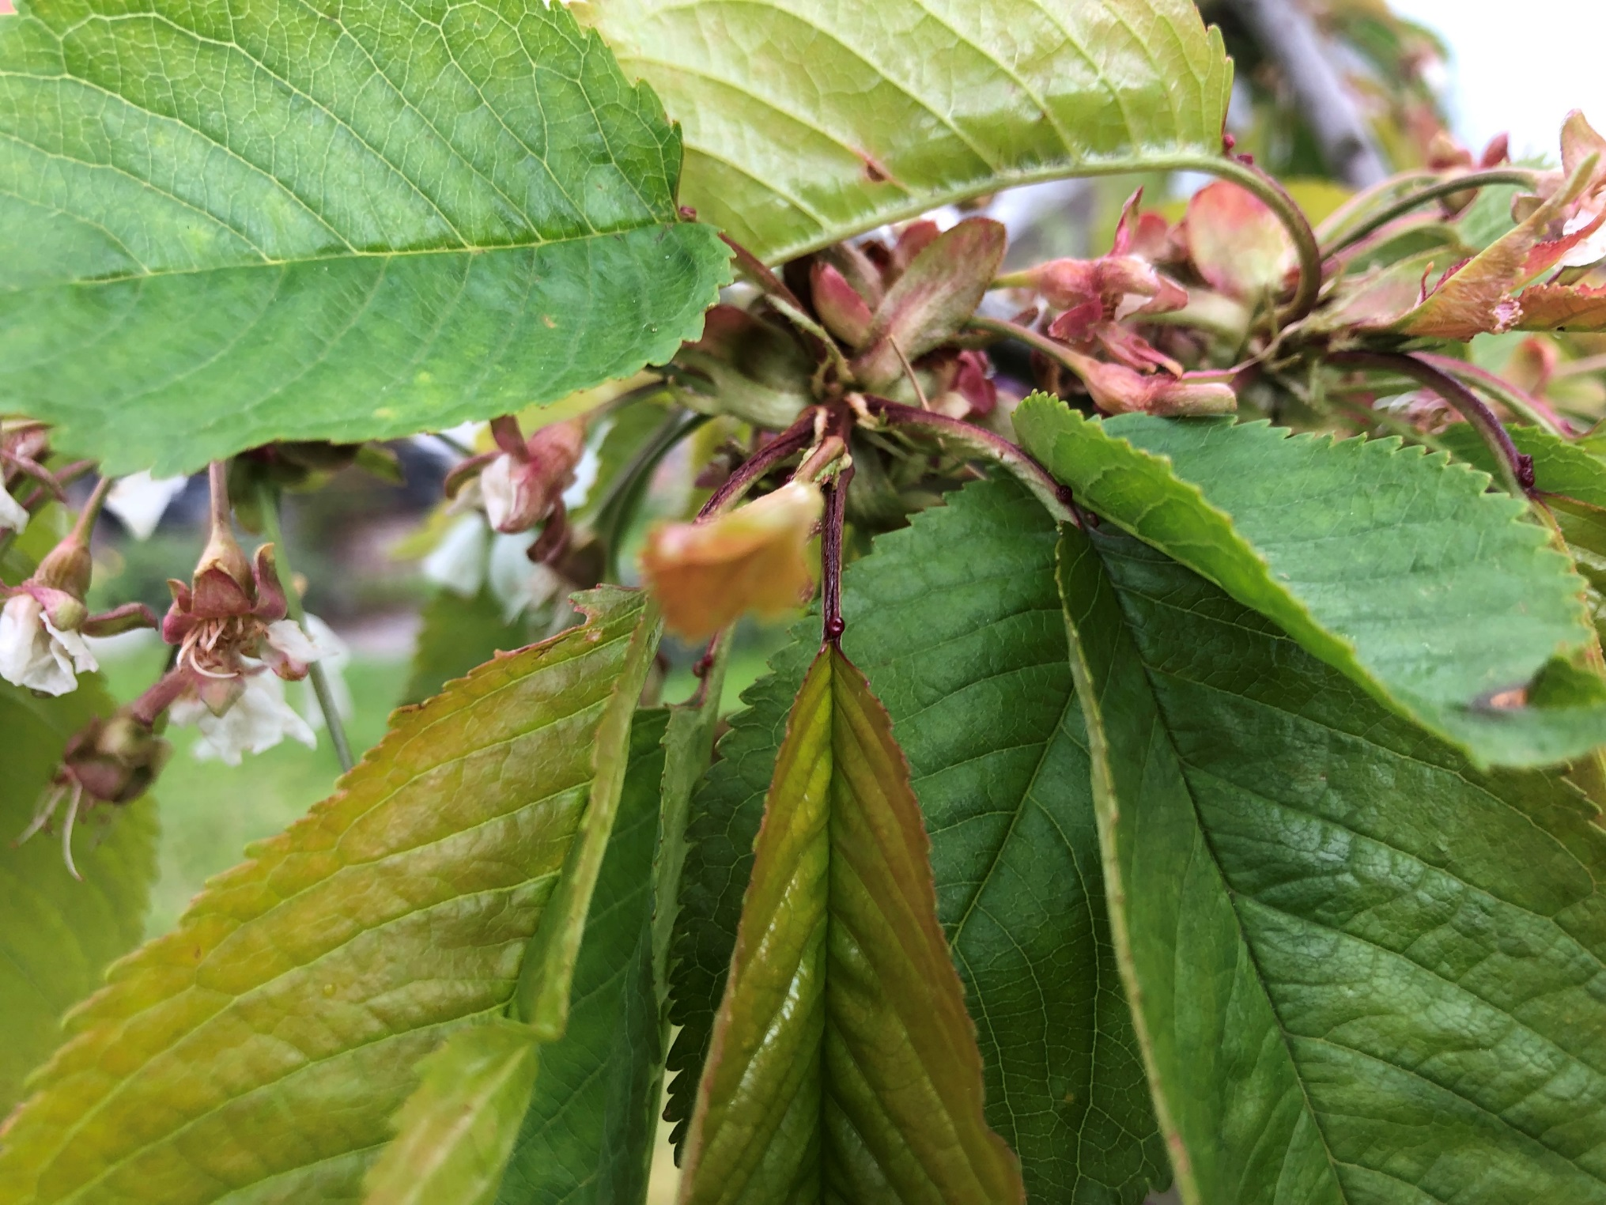
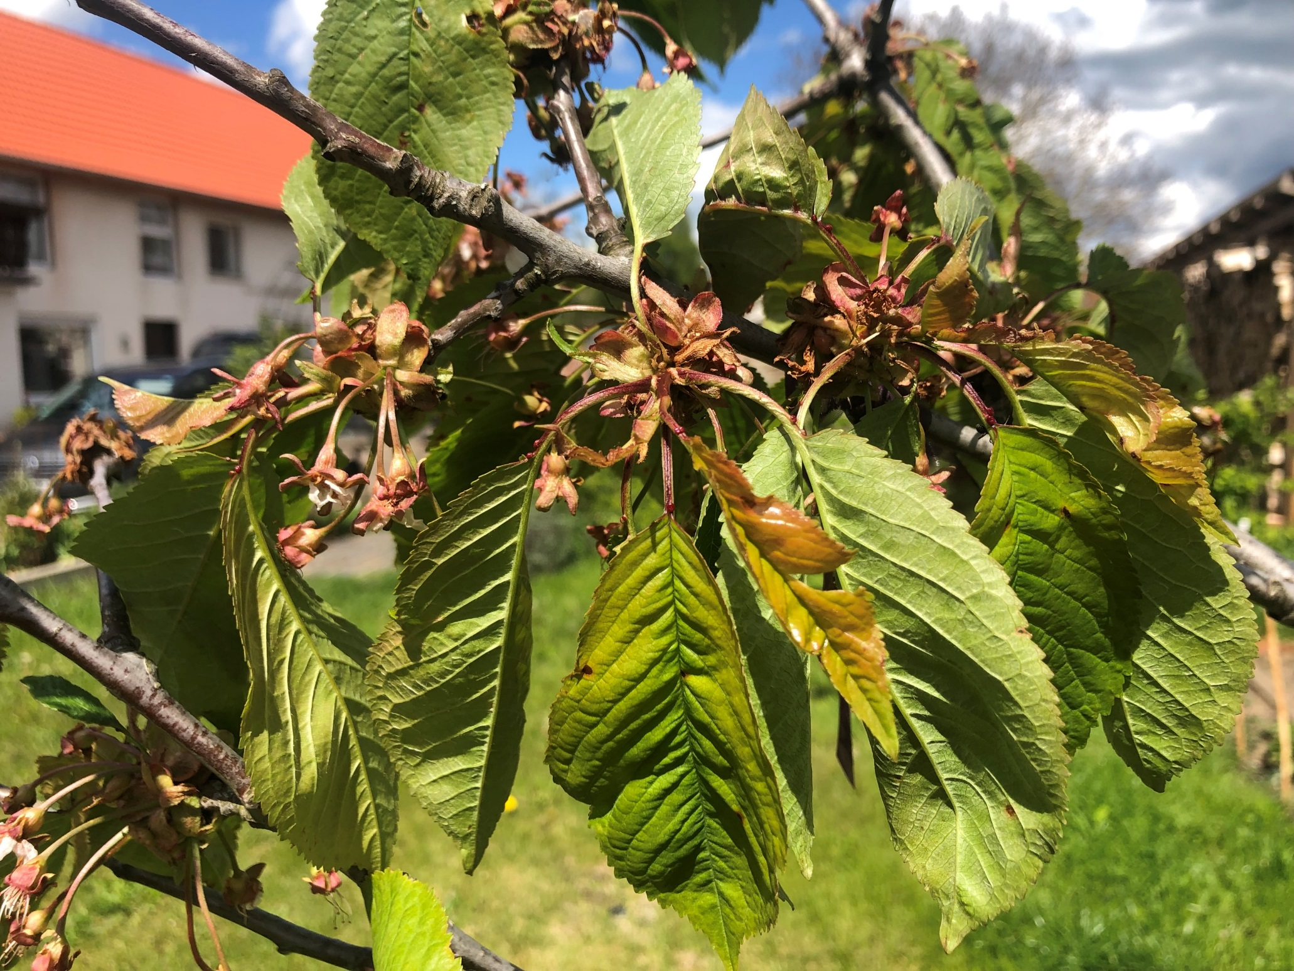
Die Blütenblätter fallen nun nach und nach ab. Der Stempel ist teilweise noch zu erkennen. Der Fruchtknoten vergrößert sich. Der grüne Fruchtknoten ist von absterbenden Kelchblätter umgeben und beginnt auch abzufallen.

Slide 9
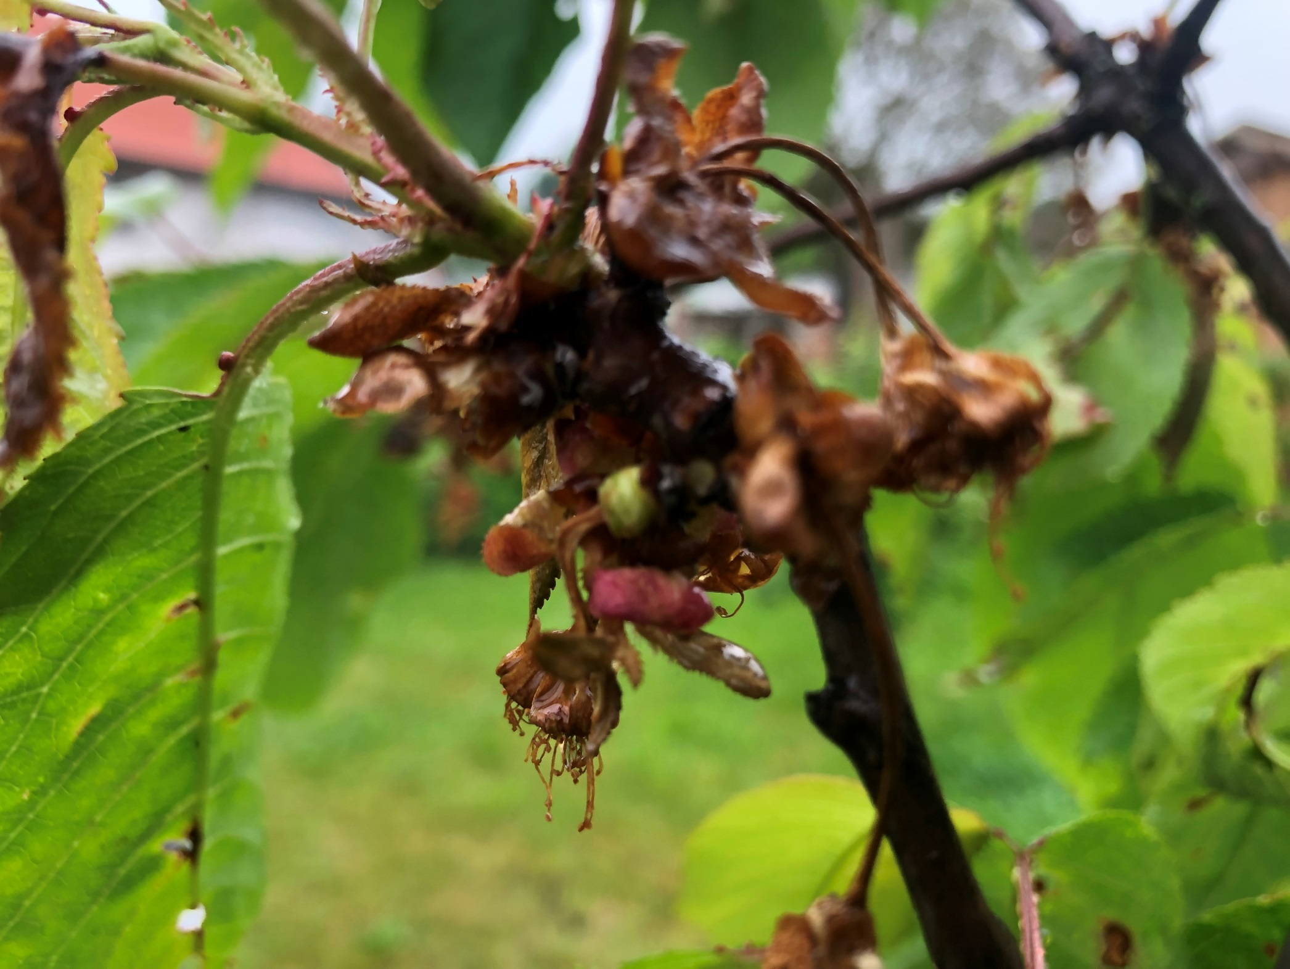
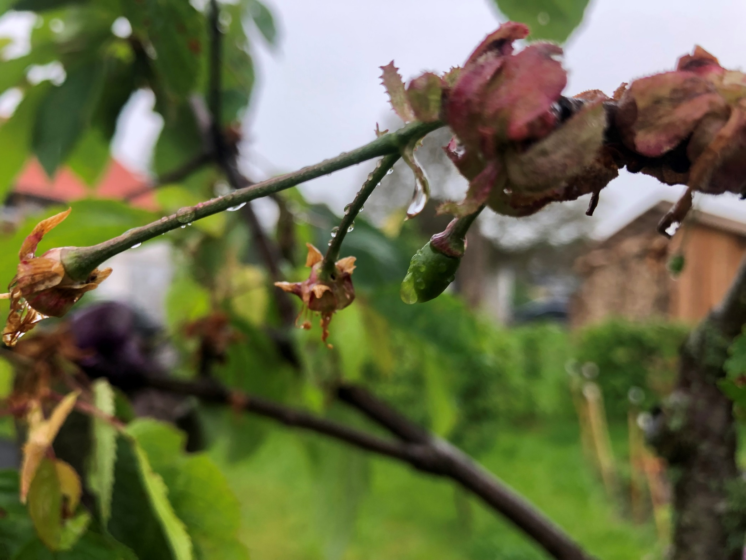
Aus der Wand des Fruchtknoten entsteht das Fruchtfleisch und der harte Kern, in dem sich der Samen befindet. Man erkennt schon beim genauen Hinsehen die kleinen grünen Früchte.

Slide 10
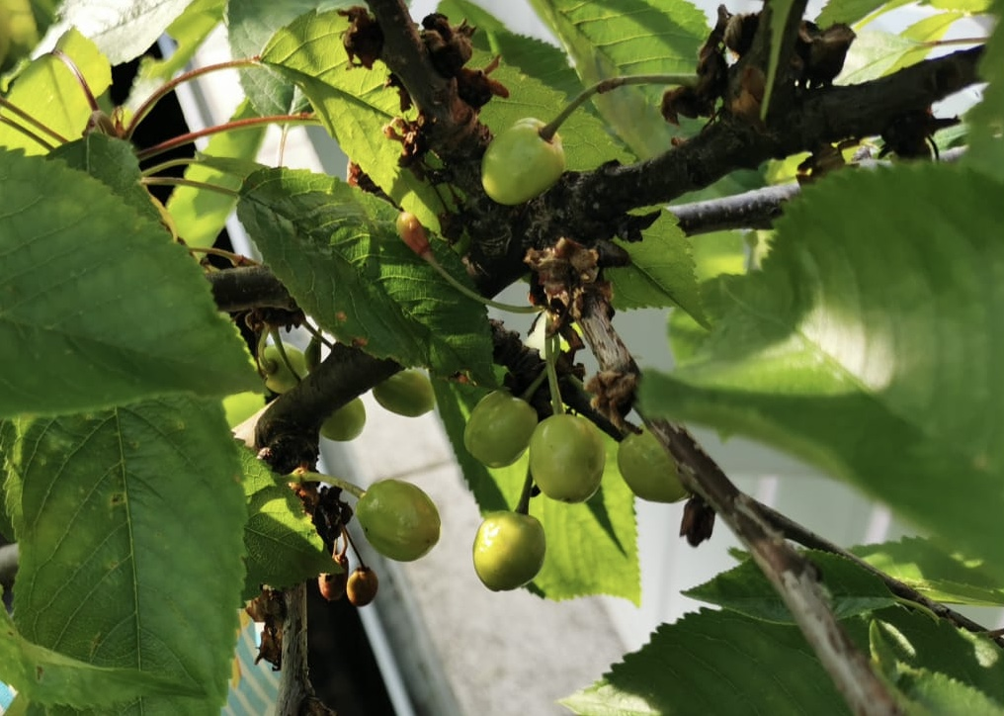
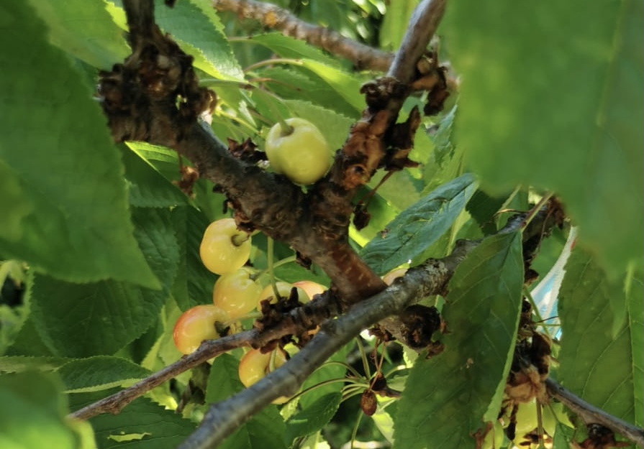
Die Kirschen wachsen und werden immer größer. Nach und nach werden sie heller und verfärben sich rot. Die Früchten beginnen zu reifen. Von Ende Mai bis Mitte Juni, ca. 3 Wochen bei schönem Wetter brauchen die Früchte unseres Baumes zum Reifen.

Slide 11
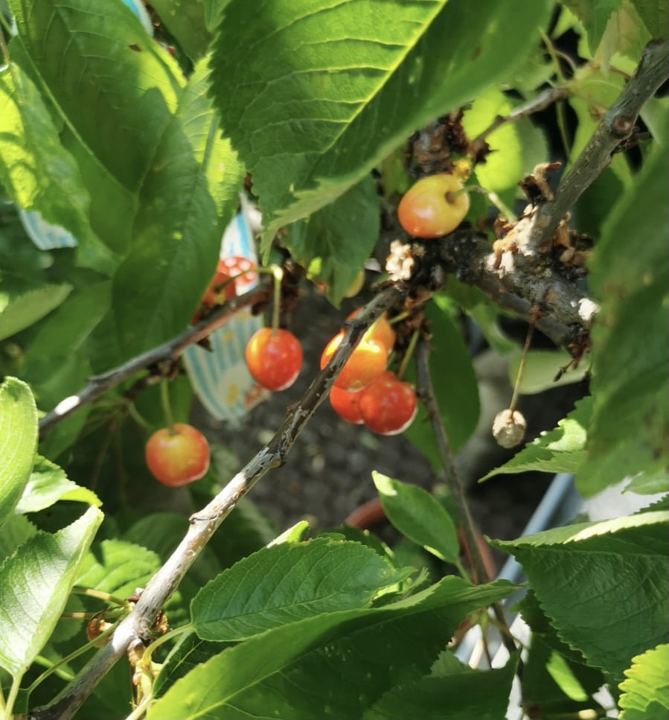
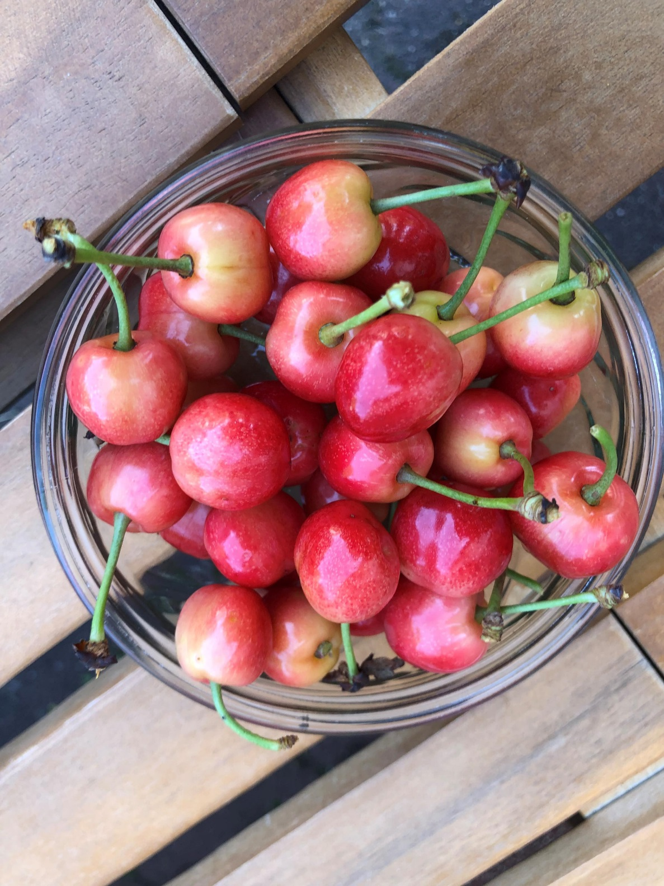
Nun haben die Kirschen ihre Fruchtreife erreicht. Schafft es jetzt der kleine Kirschstein in die Erde, entsteht ein Keimling und ein neuer Kirschbaum beginnt zu wachsen.
Die süßen Früchte können aber auch geerntet werden und schmecken sehr lecker.

